Slide 1
区块链第一次例会
Git版本控制&&见面会
主讲人：唐明迪

Slide 2
01
Git版本控制介绍
02
上手操作
目录
03
简单的见面会
04
Q&A

Slide 3
01
Gi t版本控制

Slide 4
Git是什么捏?
​ Git是目前世界上最先进的分布式版本控制系统。并且它是一个开源的分布式版本控制系统，用于敏捷高效地处理任何或小或大的项目。
Git功能
我们先看一下Git的主要功能，从一般开发者的角度来看，git有以下功能：
从服务器上克隆完整的Git仓库(包括代码和版本信息)到单机上。
在自己的机器上根据不同的开发目的，创建分支，修改代码。
在单机上自己创建的分支上提交代码。
在单机上合并分支。
把服务器上最新版的代码fetch下来，然后跟自己的主分支合并。
生成补丁(patch)，把补丁发送给主开发者。
看主开发者的反馈，如果主开发者发现两个一般开发者之间有冲突(他们之间可以合作解决的冲突)，就会要求他们先解决冲突，然后再由其中一个人提交。如果主开发者可以自己解决，或者没有冲突，就通过。
一般开发者之间解决冲突的方法，开发者之间可以使用pull 命令解决冲突，解决完冲突之后再向主开发者提交补丁。

Slide 5
Git安装
Windows平台安装
群内安装包就是最新的，
自己到官网下载也可以，
下载完成后双击打开安装即可
Linux 平台上安装
Debian/Ubuntu Git 安装最新稳定版本命令为：
apt-get install git
Centos/RedHat 安装命令为：
yum -y install git-core
Mac平台上安装命令：
xcode-select --install

Slide 6
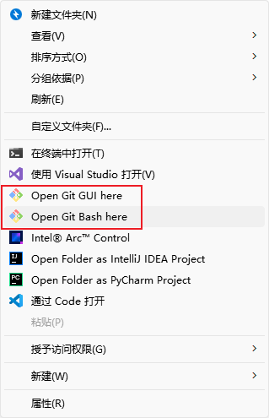
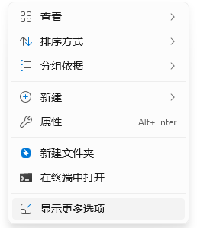
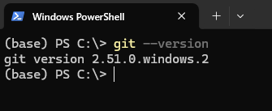
Git安装
出现红圈部分即为成功
或者终端输入
git –version后出现正确版本号

Slide 7
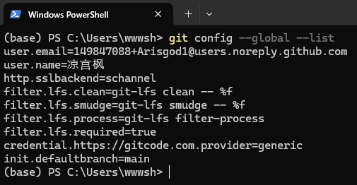
Git配置
Git 提供了一个叫做 git config 的命令，用来配置或读取相应的工作环境变量。
配置个人的用户名称和电子邮件地址，这是为了在每次提交代码时记录提交者的信息：
git config --global user.name 你的名字
git config --global user.email 你的邮箱

Slide 8
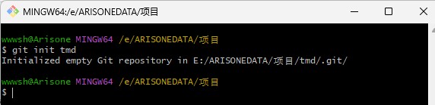
创建Git仓库
git init：# 已经手动创建了一个目录，直接把该目录变成一个git仓库。
git init 仓库名 # 新建一个git仓库

Slide 9
Git 工作区、版本库和暂存区概念：
工作区（Working Directory）
工作区是你在本地计算机上的项目目录，你在这里进行文件的创建、修改和删除操作。工作区包含了当前项目的所有文件和子目录。
特点：
显示项目的当前状态。
文件的修改在工作区中进行，但这些修改还没有被记录到版本控制中。

Slide 10
Git 工作区、版本库和暂存区概念：
暂存区（Staging Area）
暂存区是一个临时存储区域，它包含了即将被提交到版本库中的文件快照，在提交之前，你可以选择性地将工作区中的修改添加到暂存区。
特点：
暂存区保存了将被包括在下一个提交中的更改。
你可以多次使用 git add 命令来将文件添加到暂存区，直到你准备好提交所有更改。
常用命令：
git add filename # 将单个文件添加到暂存区
git add . # 将工作区中的所有修改添加到暂存区
git status # 查看哪些文件在暂存区中

Slide 11
Git 工作区、版本库和暂存区概念：
版本库（Repository）
版本库包含项目的所有版本历史记录。
每次提交都会在版本库中创建一个新的快照，这些快照是不可变的，确保了项目的完整历史记录。
特点：
版本库分为本地版本库和远程版本库。这里主要指本地版本库。
本地版本库存储在 .git 目录中，它包含了所有提交的对象和引用。
常用命令：
git commit -m "Commit message" # 将暂存区的更改提交到本地版本库
git log # 查看提交历史
git diff # 查看工作区和暂存区之间的差异
git diff --cached # 查看暂存区和最后一次提交之间的差异

Slide 12
工作区、暂存区和版本库之间的关系：
1、工作区 -> 暂存区
使用 git add 命令将工作区中的修改添加到暂存区。
git add filename
2、暂存区 -> 版本库
使用 git commit 命令将暂存区中的修改提交到版本库。
git commit -m "Commit message"
3、版本库 -> 远程仓库
使用 git push 命令将本地版本库的提交推送到远程仓库。
git push origin branch-name

Slide 13
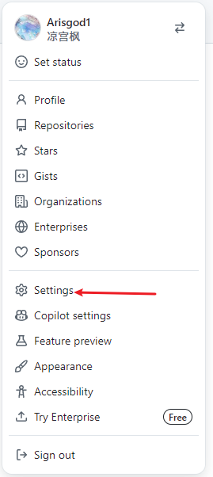
密钥配置(可回去自行尝试)
1. 生成新的 SSH 密钥
运行以下命令生成新的 SSH 密钥：
ssh-keygen -t ed25519 -C "your_email@example.com"
2.添加公钥到 GitHub
查看公钥内容：
cat ~/.ssh/id_ed25519.pub
将公钥内容复制到github的密钥中

Slide 14
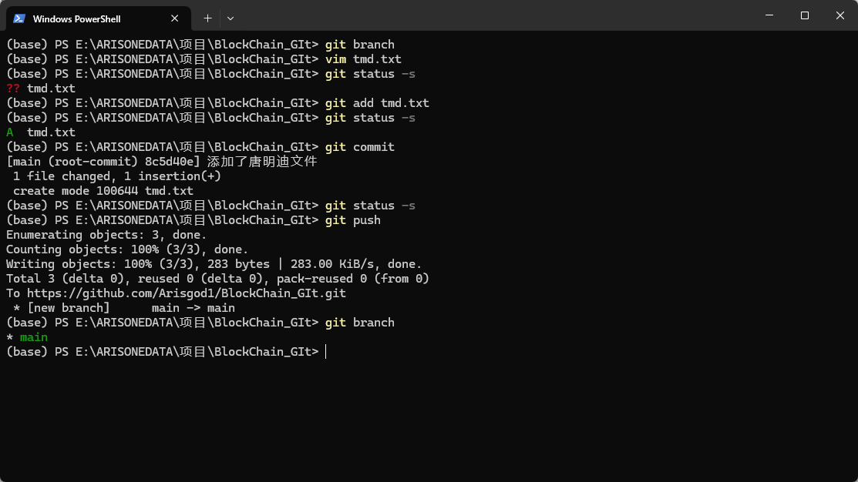
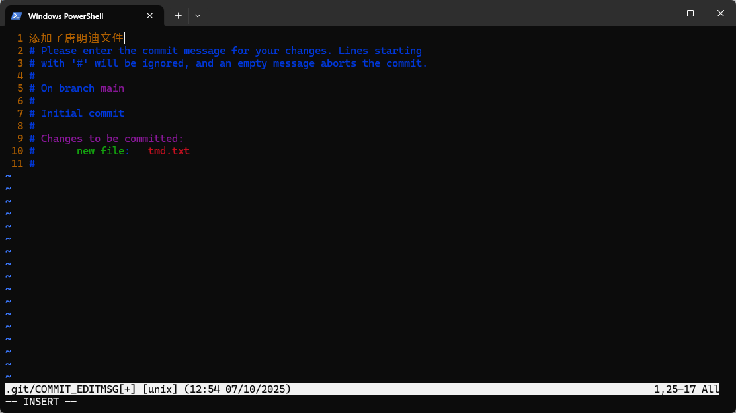
尝试操作

Slide 15

贡献代码
fork
当你在github发现感兴趣开源项目的时候，可以通过点击github仓库中右上角fork标识的按钮
点击这个操作后会将这个仓库的文件、提交历史、issues和其余东西的仓库复制到自己的github仓库中，而你本地仓库是不会存在任何更改。
然后你就可以通过git clone对你这个复制的远程仓库进行克隆
后续更改任何东西都可以在本地完成，如git add、git commit一系列的操作，然后通过git push命令推到自己的远程仓库
如果希望对方接受你的修改，可以通过发送pull requests给对方，如果对方接受。则会将你的修改内容更新到仓库中

Slide 16
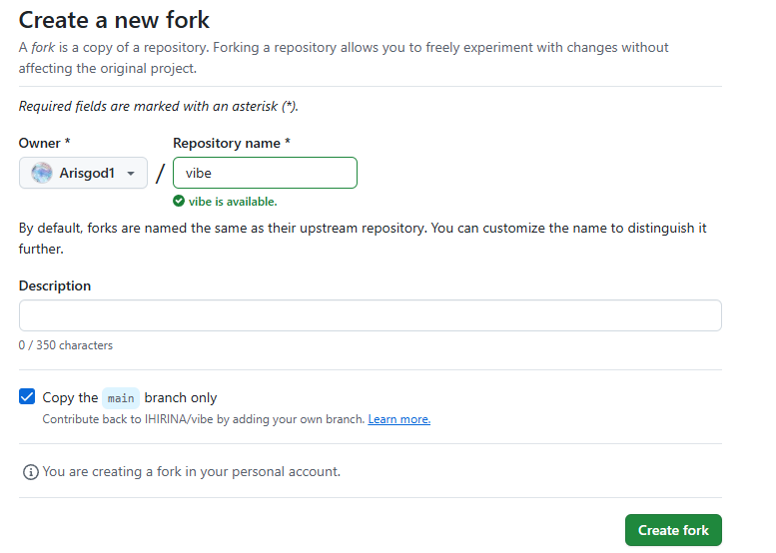
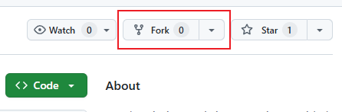
贡献代码

Slide 17
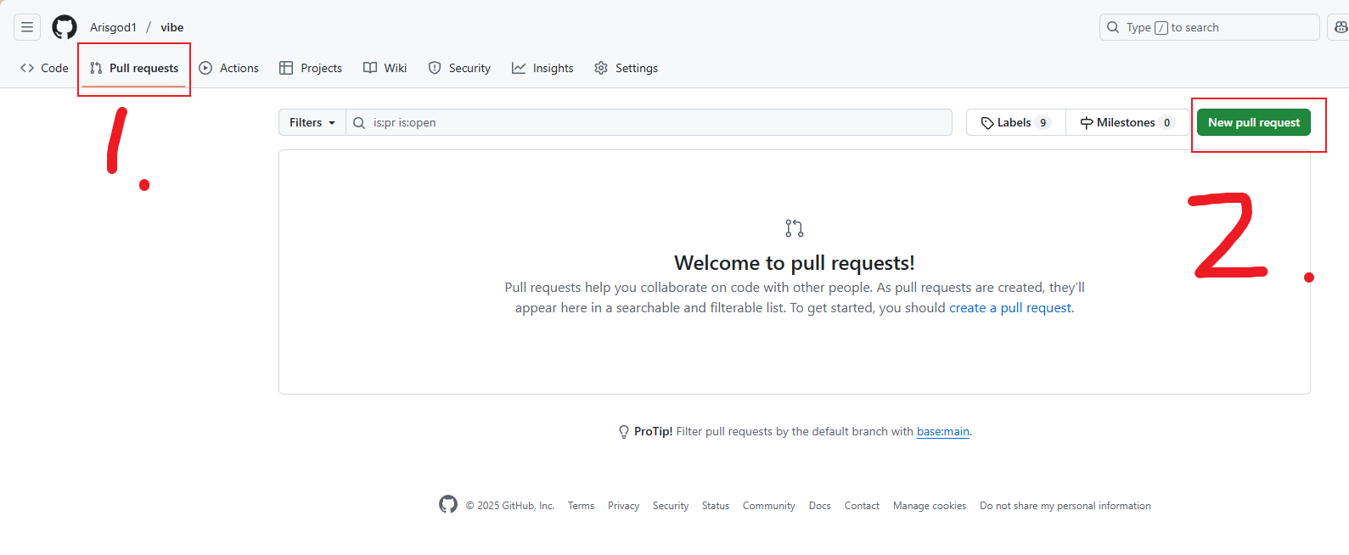
贡献代码

Slide 18
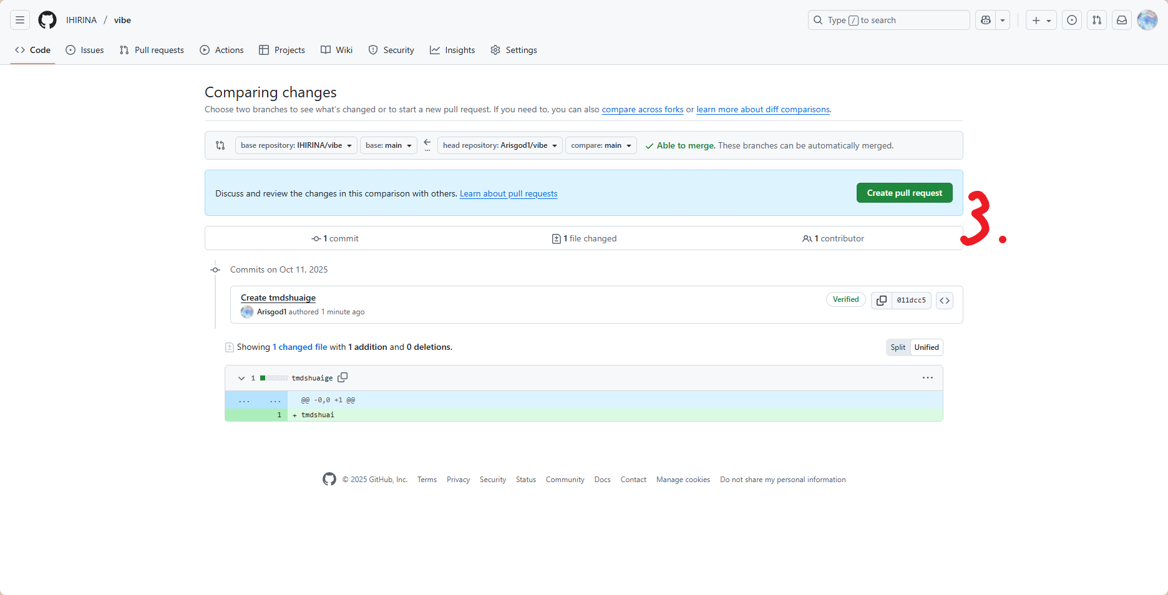
贡献代码

Slide 19
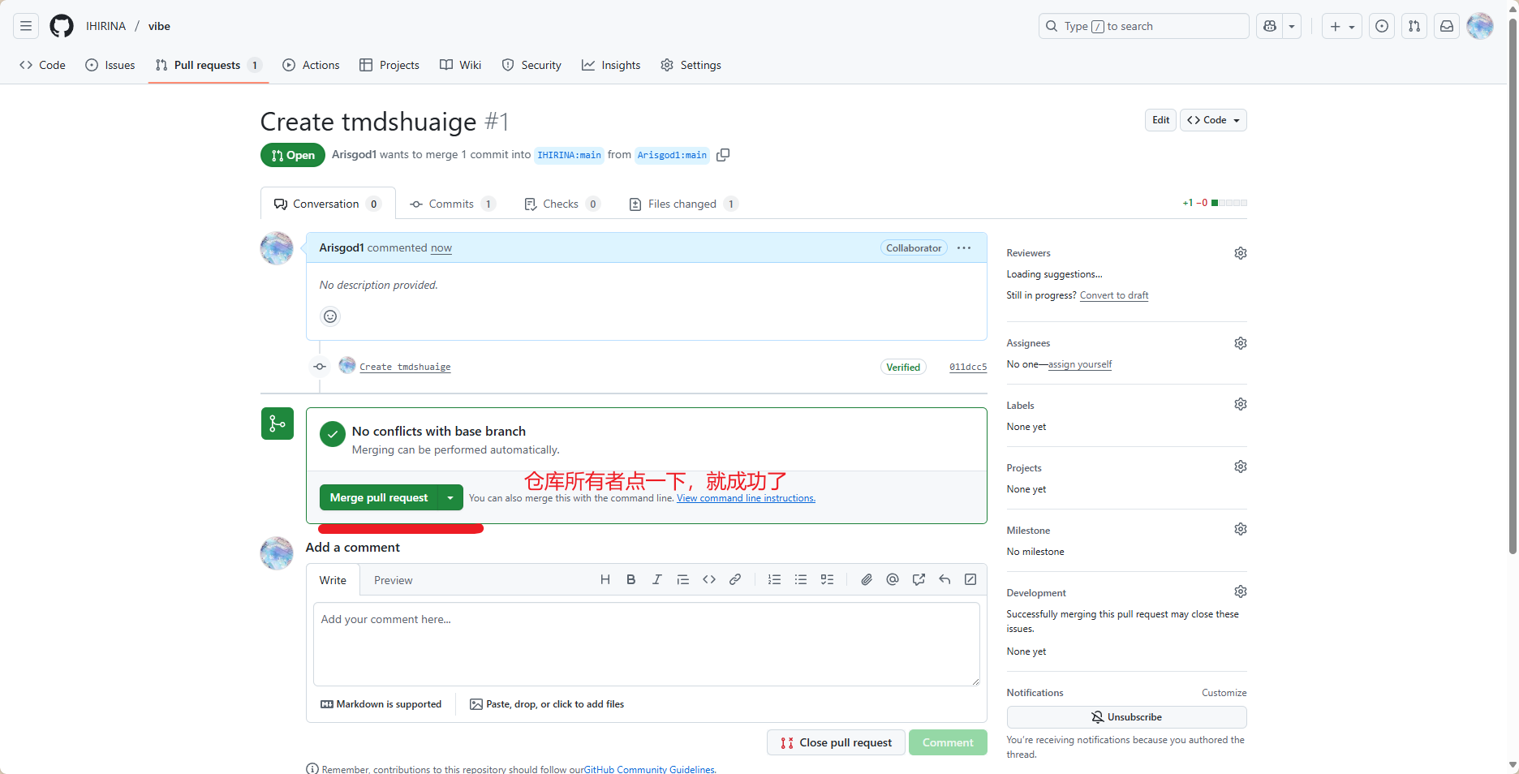
贡献代码

Slide 20
02
上手操作

Slide 21
开始你的实际操作吧~~~
现场为https://github.com/Arisgod1/BlockChain_GIt提交一个文件
温习流程
1. fork公共仓库到自己的仓库
2. clone 自己的仓库到本地
3. 新建文件命名,然后git add 你的文件,然后git commit –m 提交的信息,然后git push到你的github仓库
4. 新建pull request
5. 让我合并到仓库!
6. 把”成功了~美滋滋~”打在大群里~

Slide 22
03
简单的见面会

Slide 23
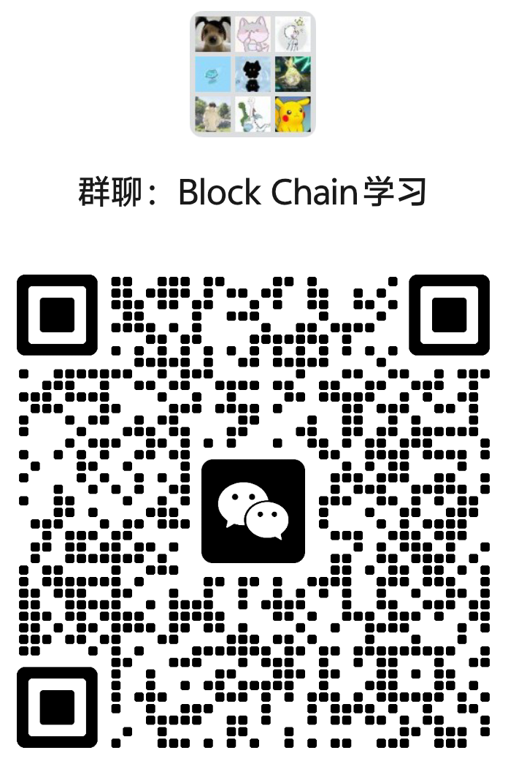
正在发展的组
1.扁平化的办公室氛围。
2.提供资源，注重每个人的发展。
3.为不同步频的人找到共鸣。
4.不画饼，不好高骛远。

Slide 24
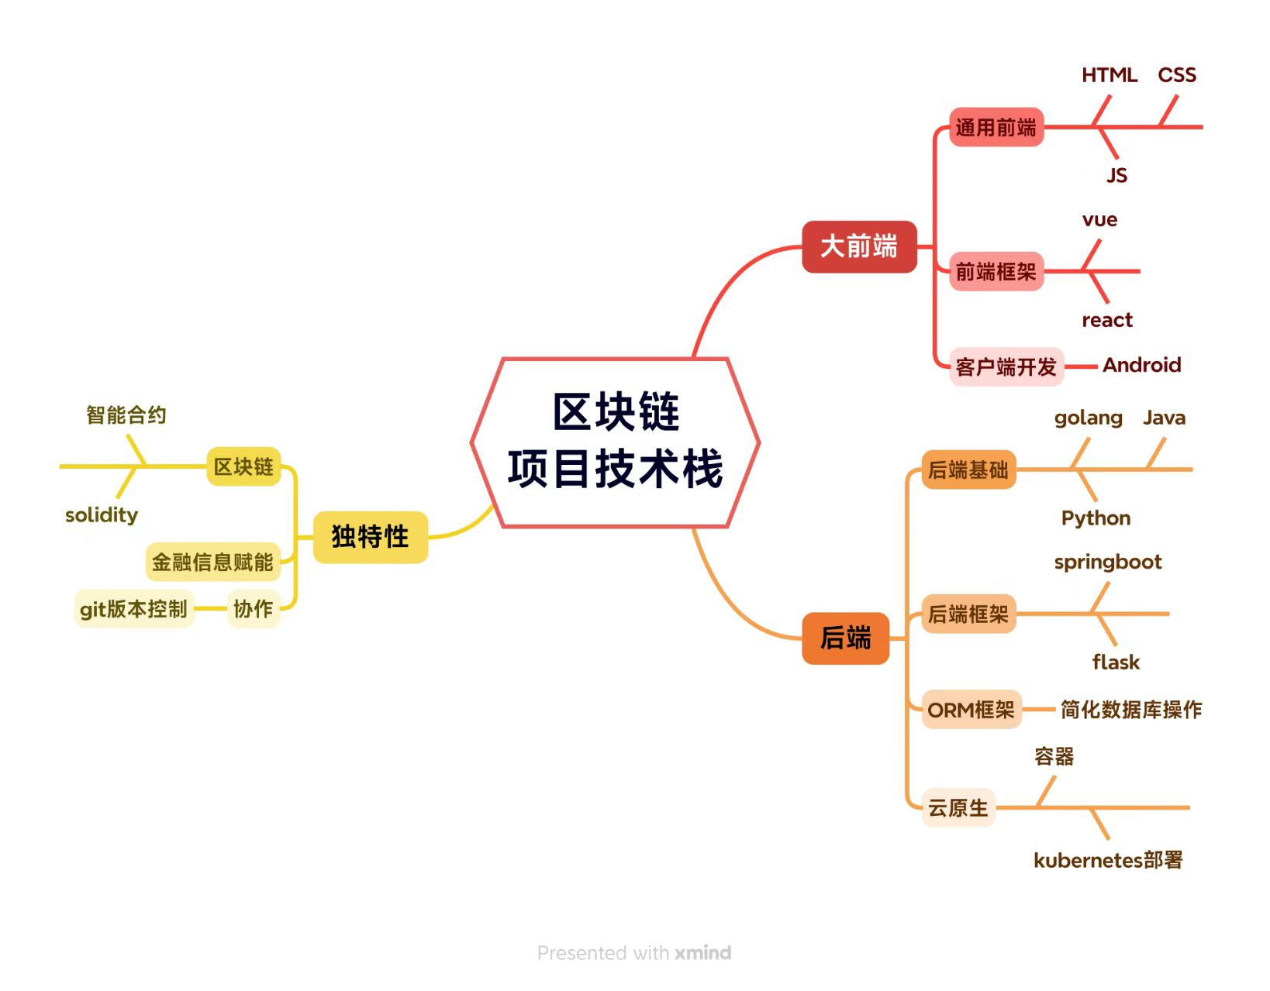
Flutter and so on

Slide 25
04
Q&A

Slide 26
行而不辍，荣誉可期！
我们下次见！
主讲人：唐明迪

